Slide 1
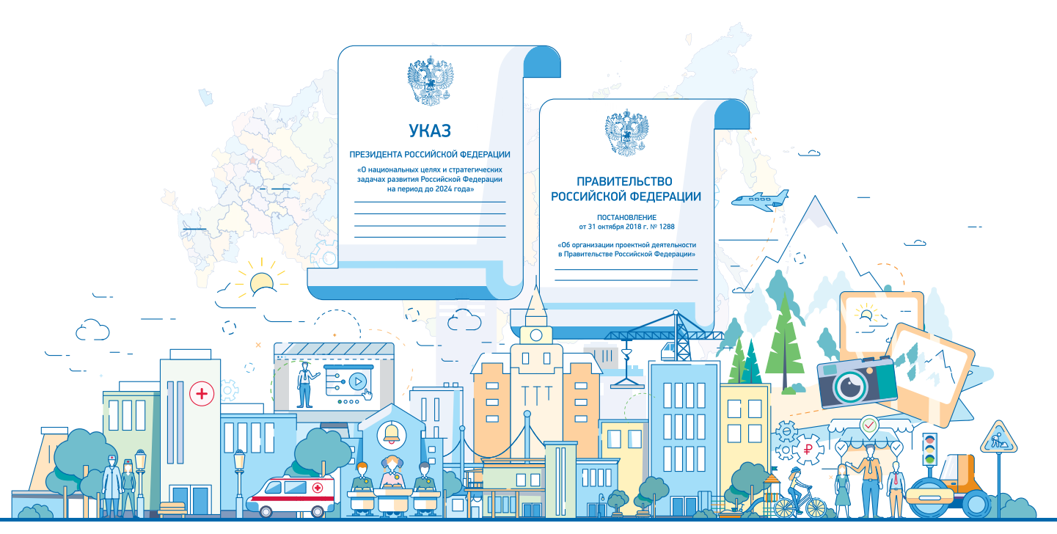
Муниципальное образование г.Ковров
Реализация мероприятий
региональных проектов Владимирской области в целях выполнения национальных проектов на территории муниципального образования город Ковров
на 01.11.2019г.
Ковров 2019 год

Slide 2
Муниципальное образование г.Ковров
Общие сведения.
Национальные проекты (всего) - 12
Федеральные проекты (всего) – 67
Региональные проекты - 48 Объем вложений – 7 217,76 млн.руб.(бюджет на 2019 год).
Срок реализации национальных проектов
2019 – 2024гг

Slide 3
Муниципальное образование г.Ковров
Прямое участие (за счет средств федерального, областного и местного бюджетов) :
В рамках национальных проектов в 2019 году финансируются мероприятия по 5 региональным проектам :
1.Национальный проект «Демография»,
- региональный проект «Спорт-норма жизни » - с объемом финансирования 25 618,2 тыс.рублей из них за счет федерального бюджета 8 503,5 тыс.руб. ; межбюджетных трансфертов из областного бюджета 14 487,7 тыс.рублей и за счет местного бюджета 2 627,0 тыс. рублей на приобретение спортивного оборудования и инвентаря.
2.Национальный проект «Образование»
региональный проект «Современная школа» - с объемом финансирования 4 500,0 тыс.рублей из местного бюджета.

Slide 4
Муниципальное образование г.Ковров
3.Национальный проект «Жилье и городская среда»
- региональный проект «Формирование комфортной городской среды» - с объемом финансирования 61 616,470 тыс.рублей из них за счет федерального бюджета 43 712,899 тыс.руб. ; межбюджетных трансфертов из областного бюджета 892,1 тыс.рублей и за счет местного бюджета 7 871,47 тыс.рублей и внебюджетные средства 9 140,0 тыс.рублей.
- региональный проект «Обеспечение устойчивого сокращения непригодного для проживания жилищного фонда» начало реализации мероприятий проекта предполагается с 2020 года

Slide 5
Муниципальное образование г.Ковров
4.Национальный проект «Культура»
- региональный проект «Культурная среда» с объемом финансирования 8 199,2 тыс.рублей из них за счет федерального бюджета 7 166,0 тыс.руб. межбюджетных трансфертов из областного бюджета 623,2 тыс.рублей и за счет местного бюджета 410,0 тыс. рублей на государственную поддержку отрасли культуры на приобретение музыкальных инструментов;
- региональный проект «Творческие люди» - 1 000,0 тыс. рублей гранты на поддержку любительских творческих коллективов.

Slide 6
Муниципальное образование г.Ковров
Косвенное участие
предписано в 5 региональных проектах:
Образование.
Успех каждого ребенка.
Поддержка семей, имеющих детей.
Цифровая образовательная среда.
Учитель будущего.
Культура.
Цифровая культура.

Slide 7
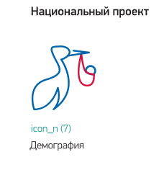
Муниципальное образование г.Ковров
Национальный проект «Демография», - Федеральный проект «Спорт-норма жизни », региональный проект «Спорт-норма жизни » - как Участник проекта и получатель субсидии на приобретение спортивного оборудования и инвентаря для приведения организаций спортивной подготовки в нормативное состояние.

Slide 8
Муниципальное образование г.Ковров
Региональный проект «Спорт – норма жизни»
Задачами участия города Коврова и ожидаемыми результатами реализации проекта являются:
модернизация объектов спортивной инфраструктуры муниципальной собственности для занятий физической культурой и спортом. В 2019 году осуществляется строительство многофункциональной игровой площадки 800 м² с детским спортивно-оздоровительным комплексом на территории МАУ СК «Молодежный».
поставка нового спортивного оборудования и инвентаря в спортивные школы олимпийского резерва, в том числе по хоккею.

Slide 9
Муниципальное образование г.Ковров

Slide 10
Муниципальное образование г.Ковров

Slide 11
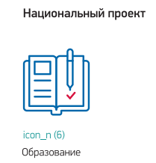
Муниципальное образование г.Ковров
Национальный проект «Образование».
Региональные проекты:
Современная школа
Успех каждого ребенка
Поддержка семей, имеющих детей
Цифровая образовательная среда
Учитель будущего

Slide 12
Муниципальное образование г.Ковров

Slide 13
Муниципальное образование г.Ковров

Slide 14
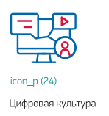
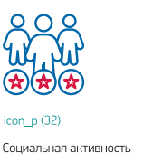
Муниципальное образование г.Ковров
Национальный проект «Культура» - Федеральный проект «Культурная среда », региональный проект «Культурная среда» - как получатель субсидии на государственную поддержку отрасли культуры на приобретение музыкальных инструментов, оборудования и материалов для детских школ искусств по видам искусств. - Федеральный проект «Творческие люди», региональный проект «Творческие люди» - как получатель грантов на поддержку любительских творческих коллективов. - Федеральный проект «Цифровая культура», региональный проект «Цифровая культура» - разработка дорожной карты и работы по включению в региональный проект начиная с 2020 года.

Slide 15
Муниципальное образование г.Ковров
Региональный проект «Культурная среда»
На предоставленную департаментом культуры администрации Владимирской области субсидию детскими музыкальными школами приобретены музыкальные инструменты и оборудование: МБУДО «Ковровская детская музыкальная школа № 1, МБУДО «Ковровская детская школа искусств им. М.В. Иорданского» .
Региональный проект «Творческие люди».
Департаментом культуры администрации Владимирской области предоставлены гранты народному вокальному коллективу «Мелодия» МБУК Дома культуры им. В.П. Ногина на реализацию проекта «Музыка счастья» в размере 500 тыс. руб. и народному фольклорному ансамблю «Горенка» МБУК Дворца культуры «Современник» на реализацию проекта «Зазвучи, отзовись, песня русская» в размере 500 тыс. руб.

Slide 16
Муниципальное образование г.Ковров

Slide 17
Муниципальное образование г.Ковров

Slide 18
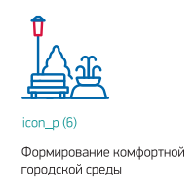
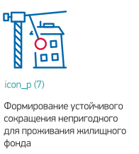
Муниципальное образование г.Ковров
Национальный проект «Жилье и городская среда» Федеральный проект «Формирование комфортной городской среды», региональный проект «Формирование комфортной городской среды» - как получатель субсидии на реализацию программ формирования современной городской среды (пять общественных пространств – три сквера, площадь и парк и 12 дворовых территорий). - Федеральный проект «Обеспечение устойчивого сокращения непригодного для проживания жилищного фонда», региональный проект «Обеспечение устойчивого сокращения непригодного для проживания жилищного фонда».

Slide 19
Муниципальное образование г.Ковров

Slide 20
Муниципальное образование г.Ковров

